Slide 1
ВЕЛИКИЙ ПОДВИГ
ВЕЛИКОГО НАРАОДА!

Slide 2
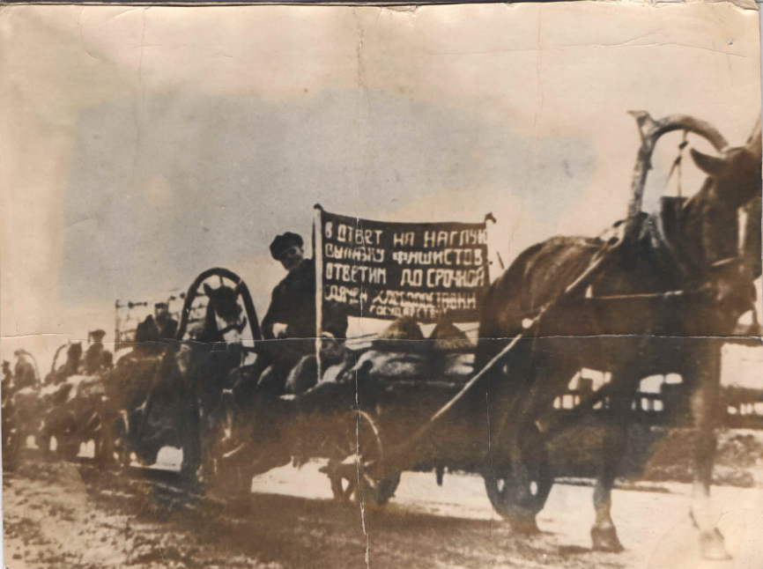
Тыл в годы Великой Отечественной войны 1941 – 1945 гг.
О начале войны в Тогучинском районе узнали,
когда был объявлен по радио Указ Президиума Верховного Совета СССР.
К исходу дня 22 июня и 23 июня в колхозах, совхозах, селах района прошли митинги, партийные собрания.
В первый день войны – 22 июня 1941 года ушли на фронт более 80 человек.
Всего за годы войны свыше 15 тыс. земляков ушли защищать нашу родную землю от фашистских захватчиков.
Более 6,5 тыс. воинов-тогучинцев не вернулись с полей сражений.
Самой важной и почетной задачей в годы Великой Отечественной войны для сельских коммунистов и комсомольцев, колхозников и колхозниц стало выполнение обязательств перед государством.
Хлеб, мясо, молоко и сырье – то же вооружение, те же боеприпасы.
Из колхозов Тогучинского района за 1941 год сдано в Рабоче-крестьянскую Красную армию (РККА) 1 750 рабочих лошадей. В феврале 1942 года сдано в РККА 440 голов лошадей. Всего из района за 1941 год и за январь – февраль 1942 года вывезено в РККА, оборонные предприятия, на областное строительство линий железных дорог – 7 796 рабочих лошадей, упряжи и повозок к ним.
В 1942 году район дал фронту 192 555 ц хлеба, 11 077 ц мяса, 27 038 ц овощей и картофеля, 11 000 штук домашней птицы.
Собрано теплых вещей в количестве: 519 полушубков, 5 000 штук овчин, 17 000 пар валенок, 10 тонн шерсти.

Slide 3
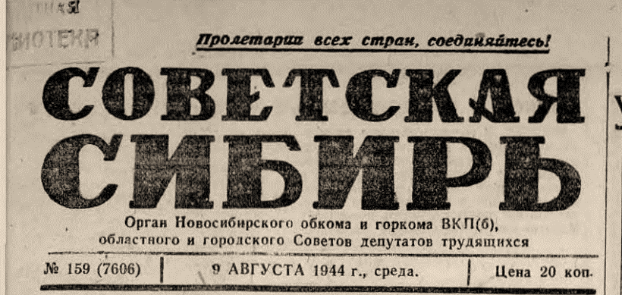
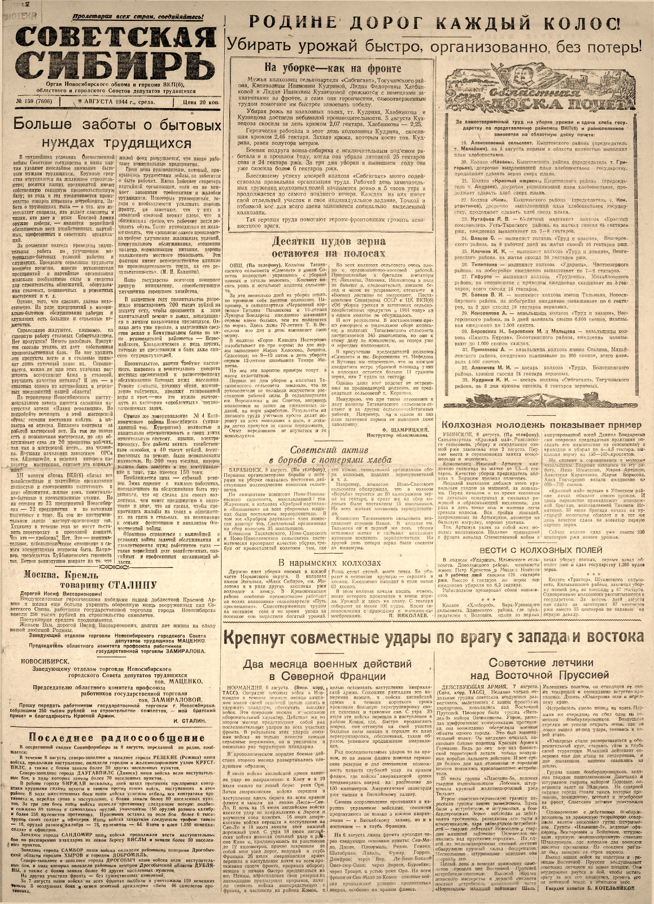
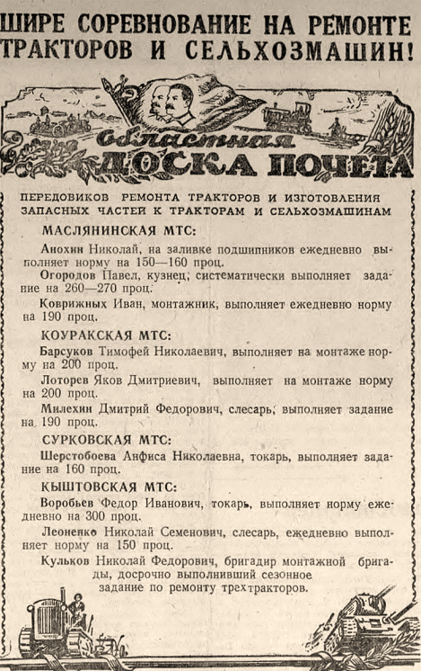
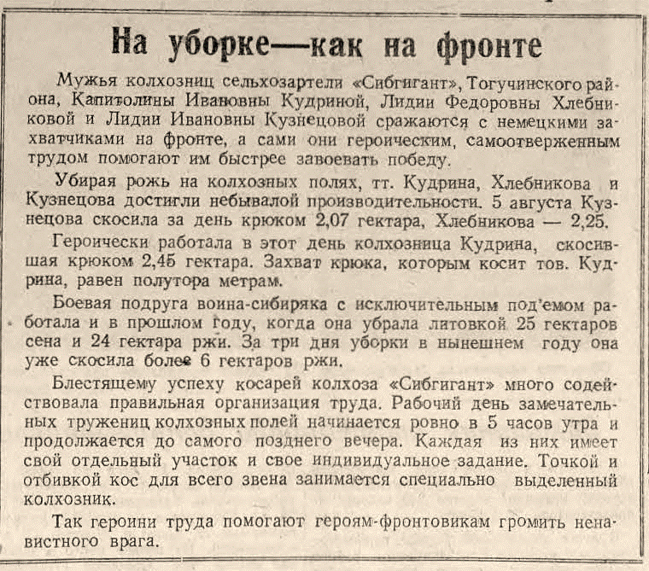

Slide 4
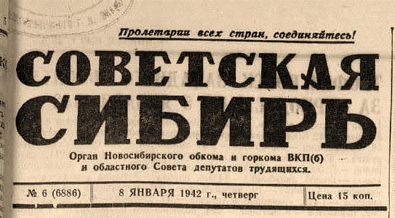
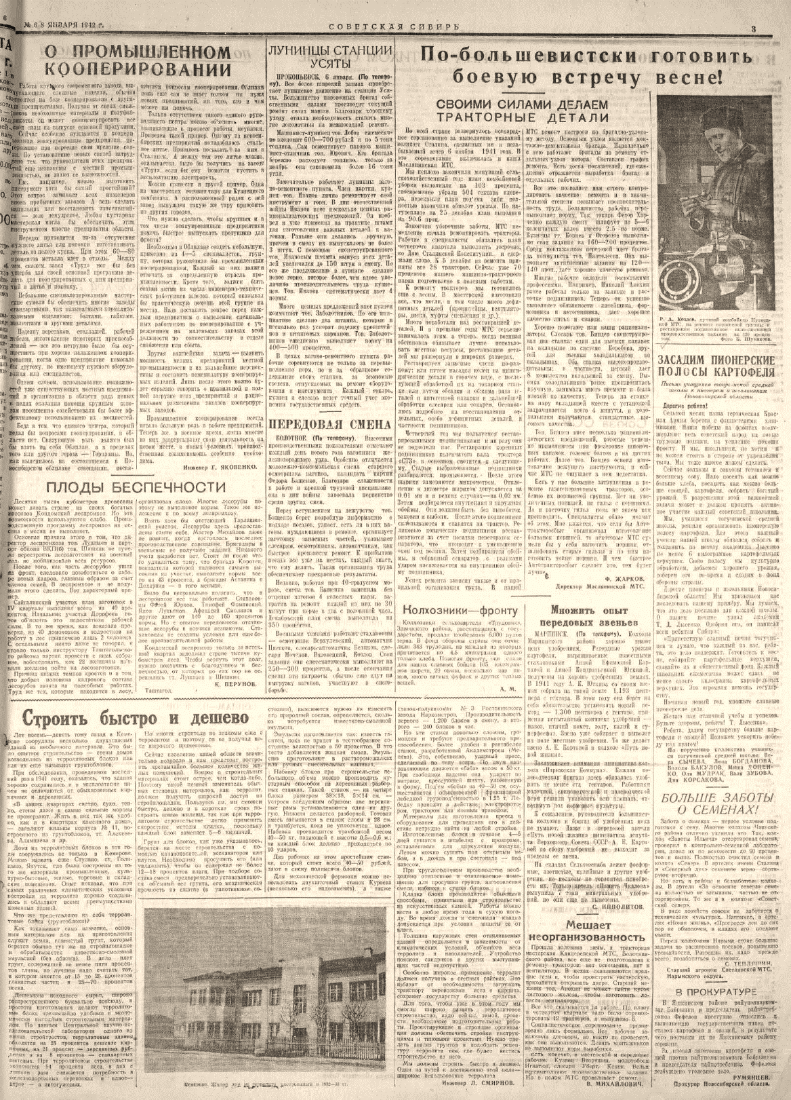
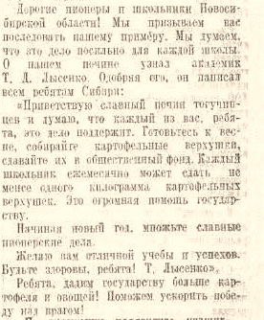
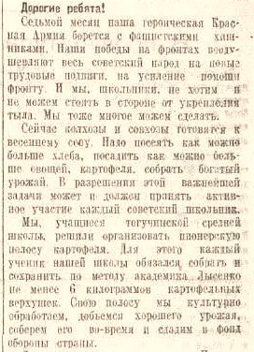
Обращение учащихся Тогучинской средней школы
к пионерам и школьникам Новосибирской области

Slide 5
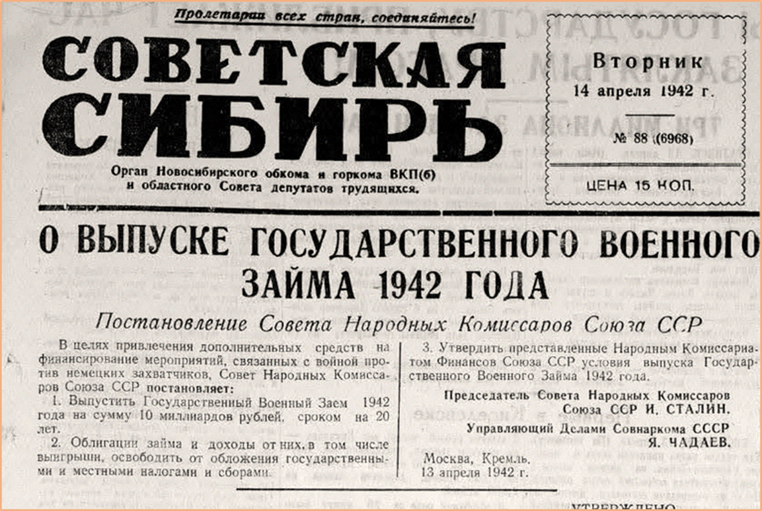
Участие тружеников района в Государственных Военных Займах
За один день в Тогучинском районе на заём подписались рабочие, служащие,
колхозники и даже школьники и собрали 1 533 340 рублей.
Из доклада заведующего районным финансовым отделом тов. Стомикова на девятой сессии районного Совета депутатов трудящихся Тогучинского района от 5 мая 1944 г.: «…приведу факт, как работал финотдел по мобилизации налоговых средств за период с 1942 по 1943 гг.
1942 г. план 9 313 000 руб. выполнено 10 266 000 руб. 110%
1943 г. план 13 063 000 руб. выполнено 16 393 000 руб. 120,7%
…в условиях войны финансовые работники стали работать лучше против довоенных лет.
За второе полугодие 1942 года наш район по финансовой работе вышел в список передовых районов области и за 4-й квартал занял третье место – получил третью премию.
В первом полугодии 1943 года Тогучинский район занял первое место в области и по решению облисполкома получил переходящее знамя и первую премию 10 000 рублей…».
По 2-му Государственному Военному Займу план в районе был перевыполнен на 5 770 000 рублей (на 31%).

Slide 6
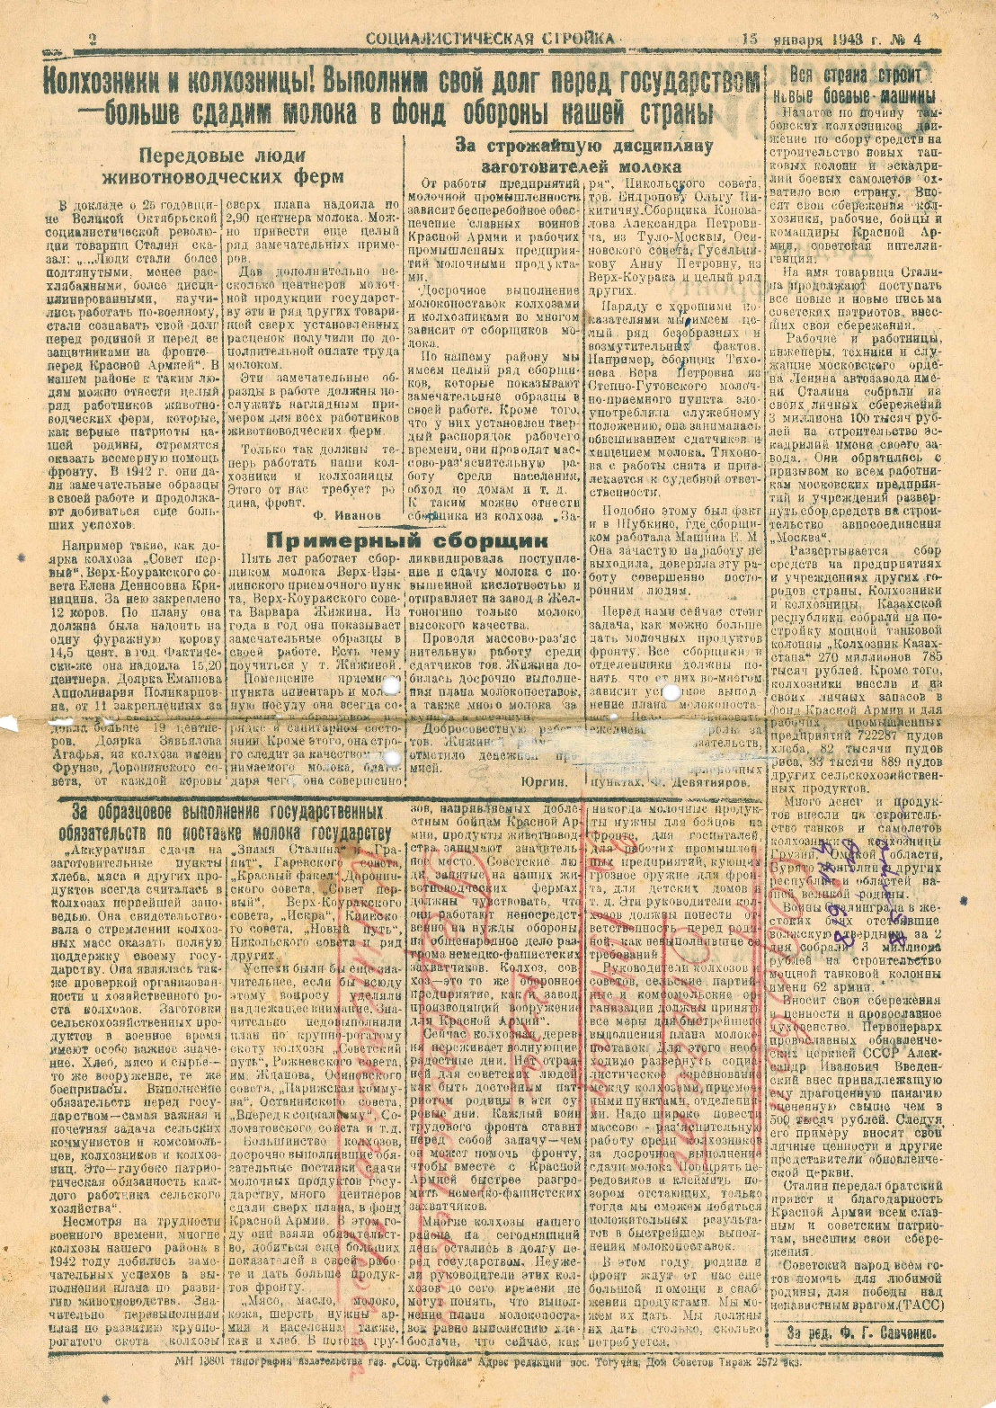
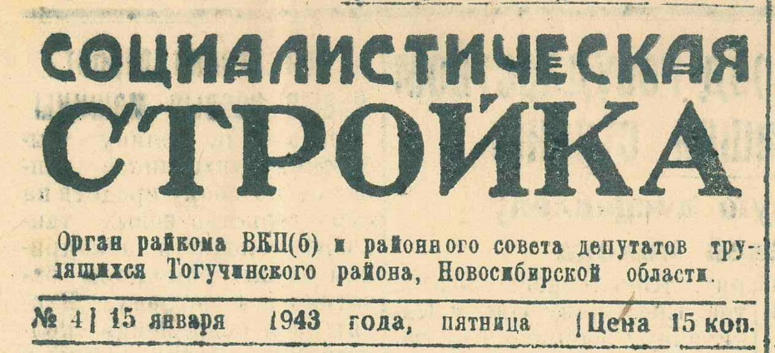
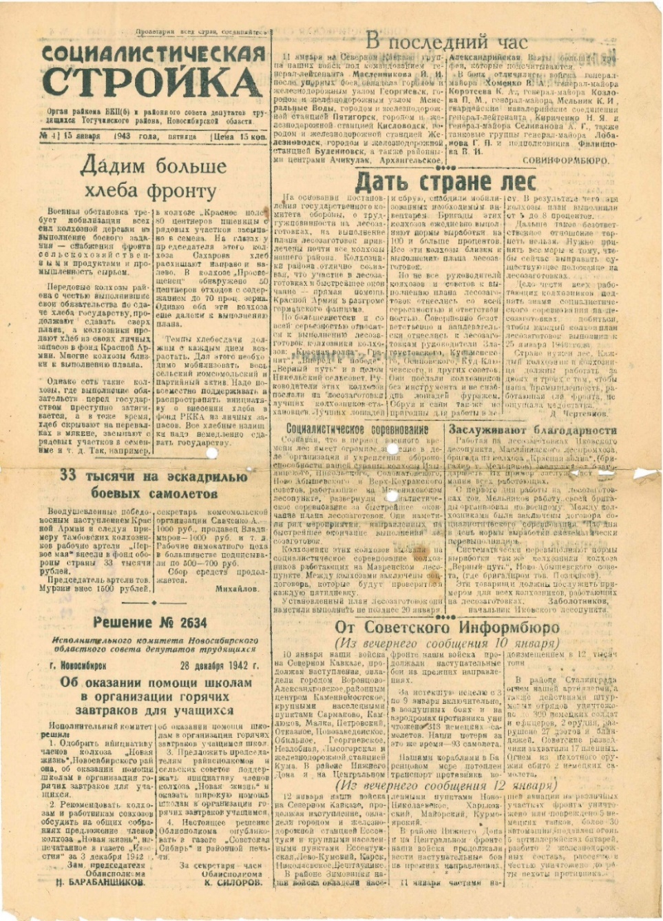
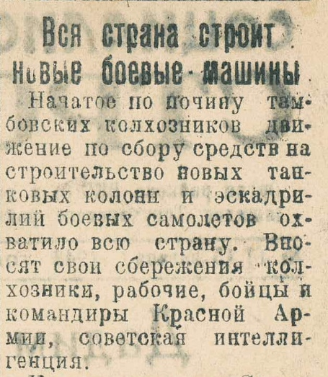
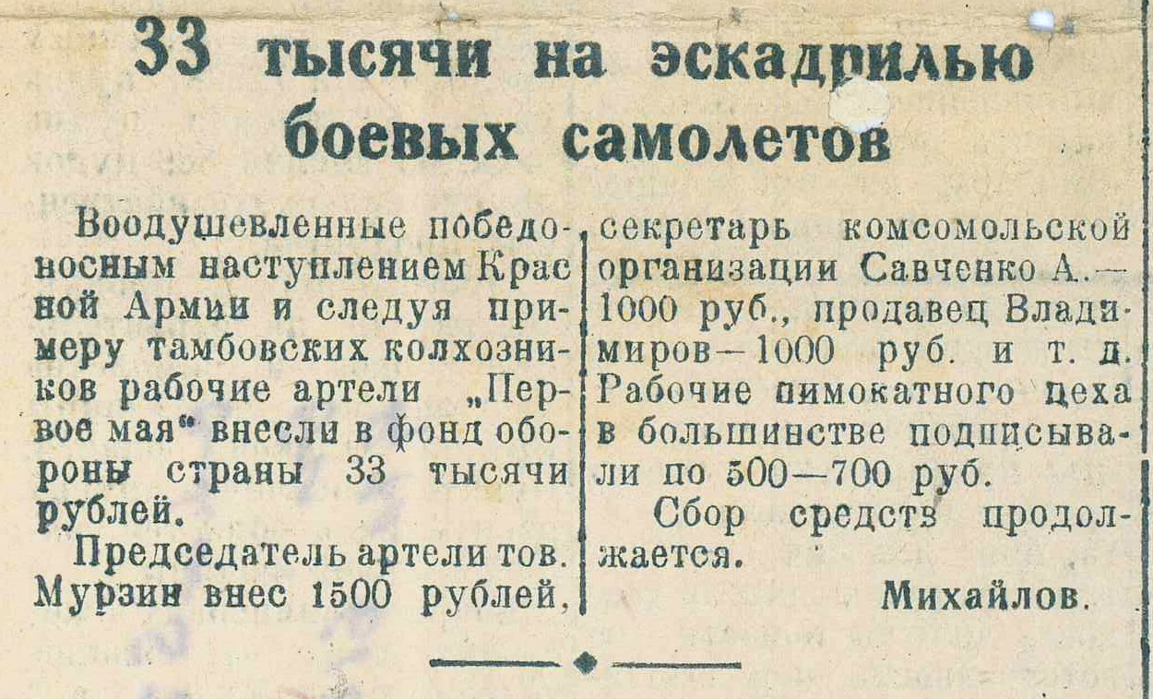
В 1942 году на митинге в Тогучинской МТС
44 рабочих и служащих подписались на военный заём на сумму 27 075 рублей,
90 трактористов дали взаймы государству 48 650 рублей.
Общая сумма подписки по МТС составила 75 725 рублей.

Slide 7
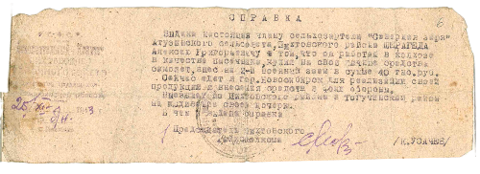
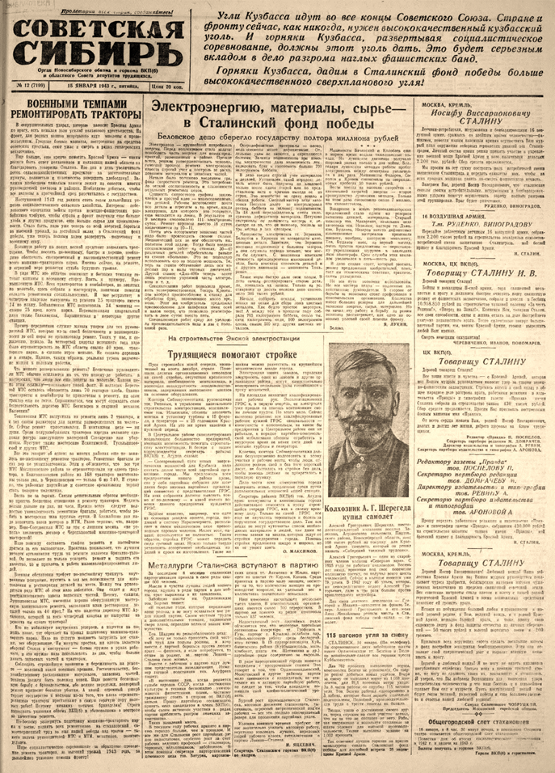
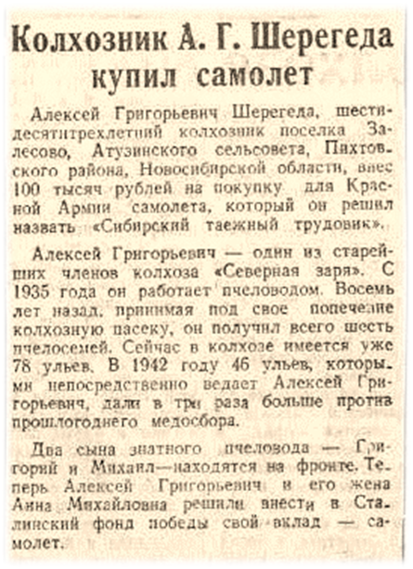
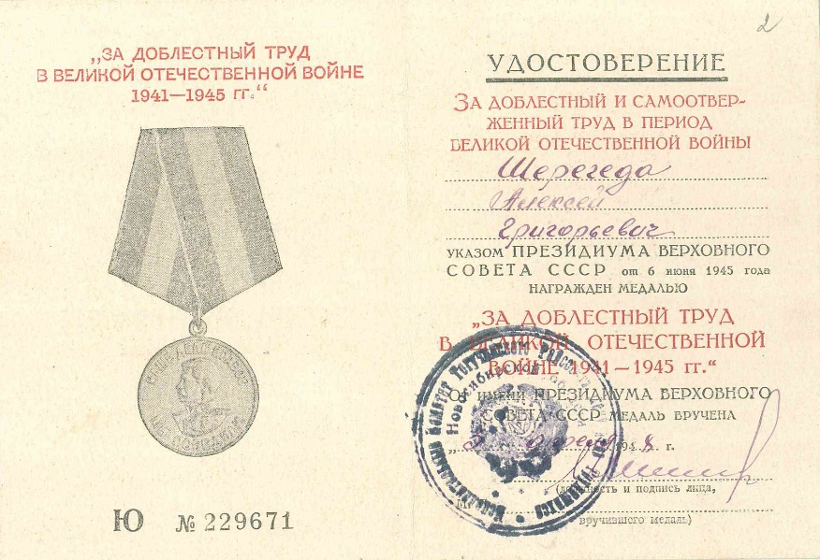
Из документов личного происхождения Шерегеды Алексея Григорьевича [1879] – 04.10.1959),
жителя г. Тогучина Тогучинского района Новосибирской области
Справка от 25 ноября 1943 года о покупке на свои личные средства самолёта (100 000 рублей)
и внесения на 2-й военный государственный заём 40 000 рублей.
В 1943 году
Алексей Григорьевич Шерегеда
с женой Анной Михайловной переехали в п. Тогучин
к своей дочери.
В Тогучинском архиве храниться документы А.Г.Шерегеды.
Ф.209, Оп.2, ДД. 1 – 8

Slide 8
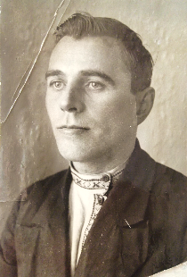
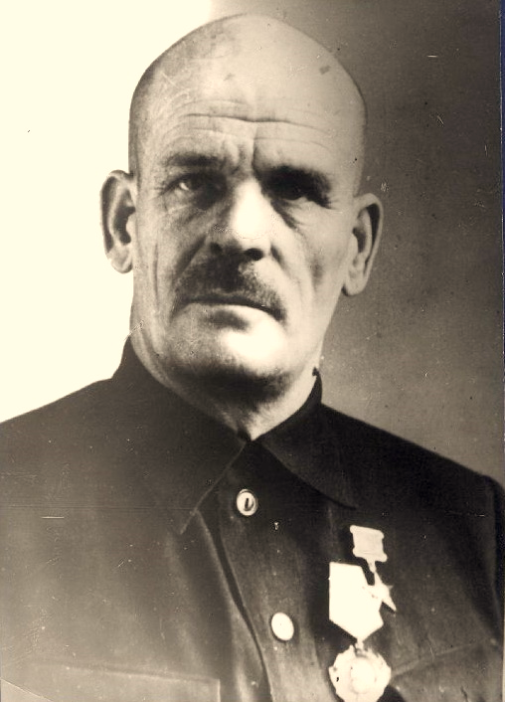
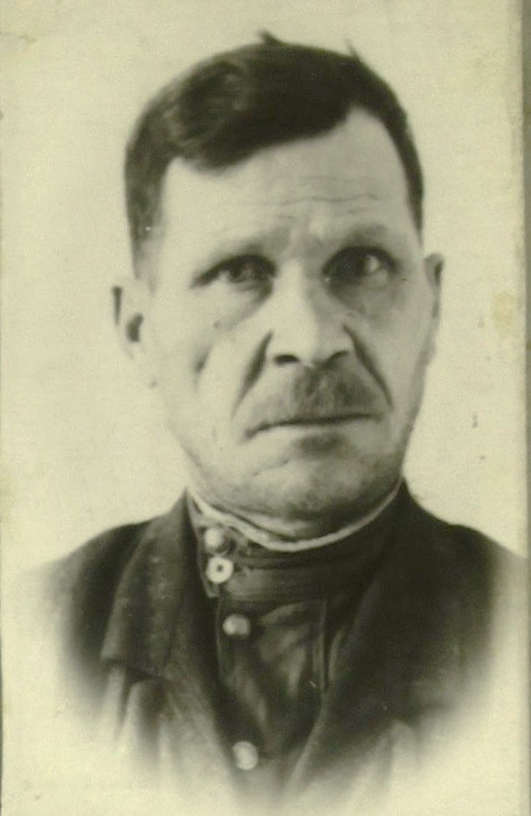
Во время Великой Отечественной войны 1941 – 1945 гг.
Государственных наград удостоены труженики Тогучинского района
Указом Президиума Верховного Совета СССР от 11 мая 1942 года награждены
орденом Ленина:
Журавлев Иван Трофимович, председатель Тогучинского райисполкома,
Пупынин Семён Романович, секретарь Тогучинского райкома ВКП(б);
орденом Трудового Красного Знамени:
Березиков Яков Акимович, директор Завьяловкого зерносовхоза;
орденом «Знак Почета»:
Березовский Влас Иванович, председатель колхоза им. Куйбышева,
Колесников Николай Александрович, директор Коуракской МТС,
Тарасов Николай Иванович, комбайнер Тогучинской МТС;
медалью «За трудовое отличие»:
Бушмелев Алексей Михайлович, агроном Тогучинской МТС;
медалью «За трудовое отличие»:
Кудрявцев Алексей Тимофеевич, комбайнер Сурковской МТС,
Лужных Иван Иванович, тракторист Завьяловского зерносовхоза.
Журавлёв И.Т.
Березиков Я.А.
Березовский В.И.

Slide 9
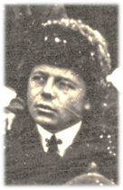
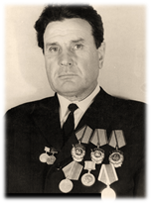
Указом Президиума Верховного Совета СССР от 14 декабря 1944 года награждены
медалью «За трудовое отличие»:
Маракулина Павла Александровна, учительница Завьяловской средней школы,
Иващенко Николай Арсеньевич, директор и учитель Вассинской средней школы,
Степанов Александр Евдокимович, директор и учитель семилетней школы
Завьяловского зерносовхоза.
Указом Президиума Верховного Совета СССР от 19 декабря 1944 года награждены
орденом Трудового Красного Знамени:
Бусыгин Иван Афанасьевич, директор Тогучинского сушзавода;
медалью «За трудовое отличие»:
Петелькина Анна Никитична, мастер Тогучинского сушзавода.
Указом Президиума Верховного Совета СССР от 29 июля 1945 года награждены
орденом Трудового Красного Знамени:
Мезенцев Александр Данилович, начальник Тогучинской дистанции пути,
орденом «Знак Почета»:
Грачев Семён Герасимович, дорожный мастер Тогучинской дистанции пути.
Иващенко Н.А.
Бусыгин И.А.

Slide 10
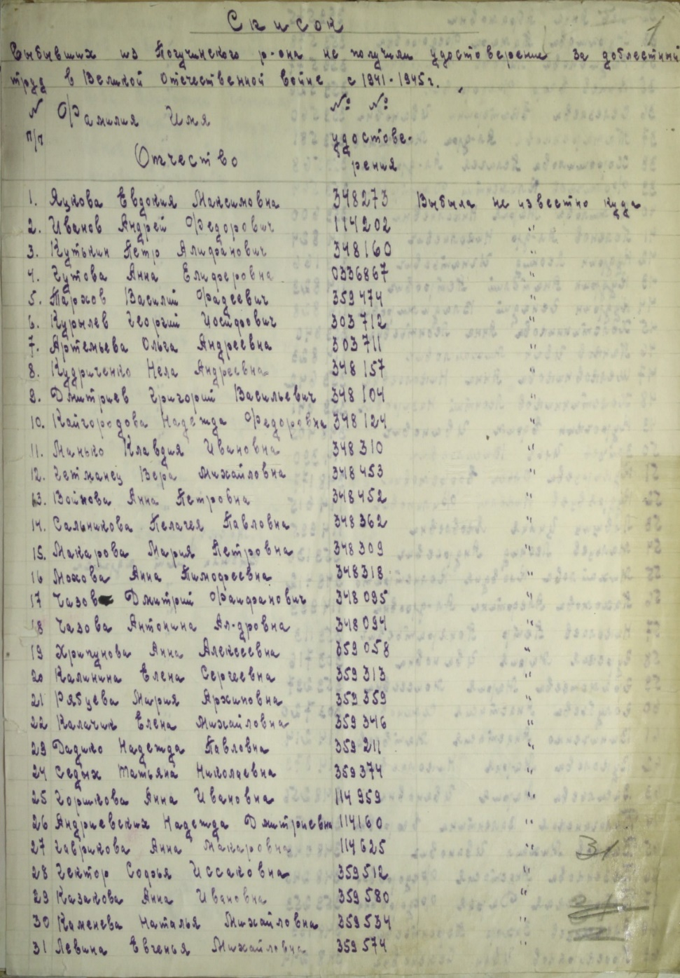
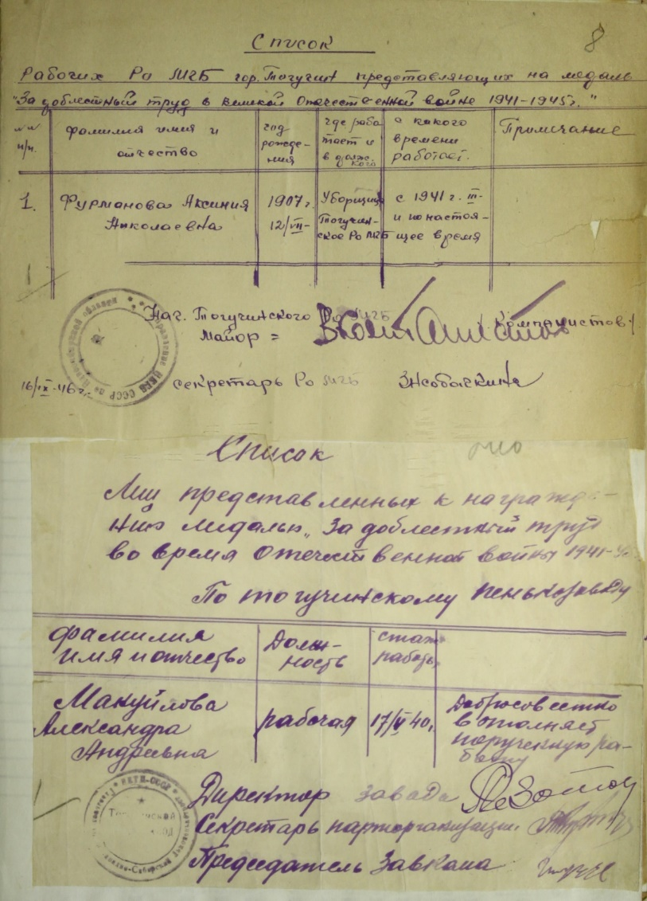
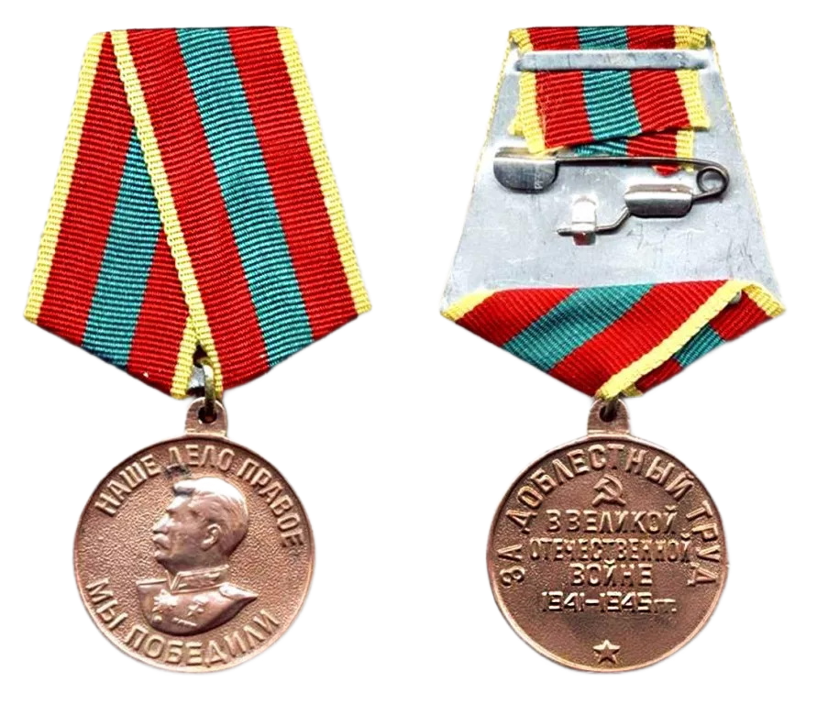
Медаль
«За доблестный труд в Великой Отечественной войне 1941-1945 гг.»
учреждена 6 июня 1945 года
Медалью награждались работники различных отраслей народного хозяйства,
проработавшие в период с 1941 по 1945 годы не менее 1 года.
Вернувшиеся на производство комиссованные воины,
выпускники ремесленных училищ и школ фабрично-заводского обучения,
инвалиды награждались этой медалью, если работали в войну не менее 6 месяцев.
Этой Государственной наградой
награждены около 4 000 жителей Тогучинского района

Slide 11
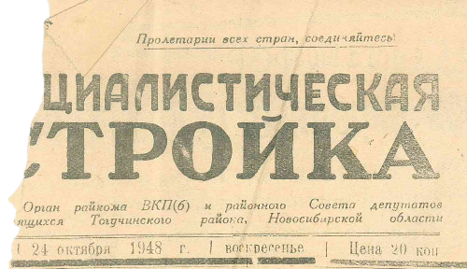
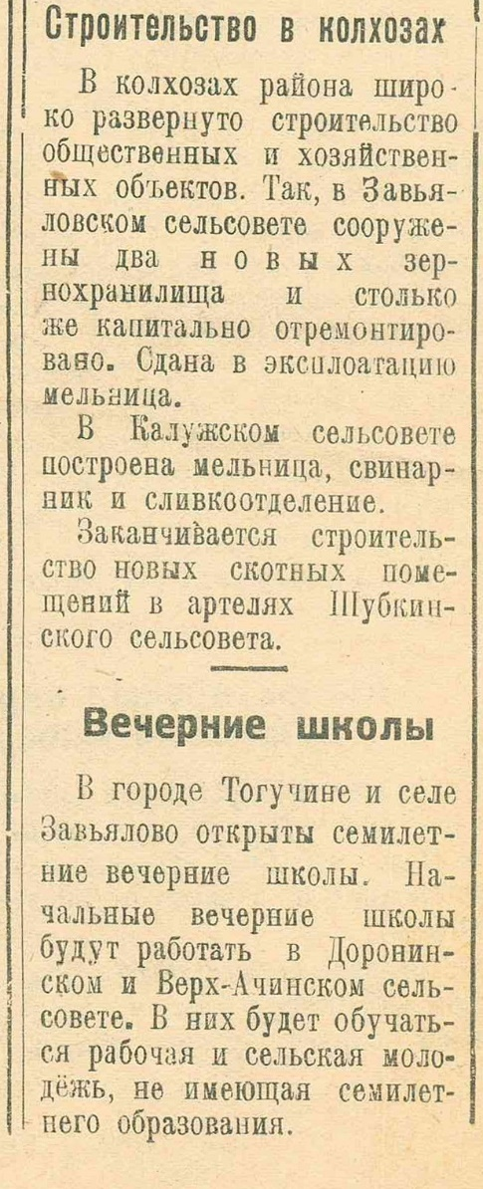
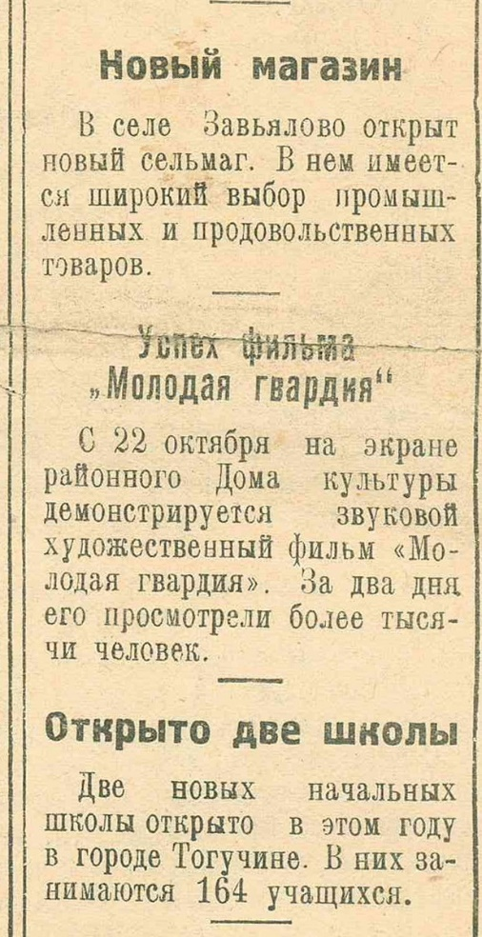
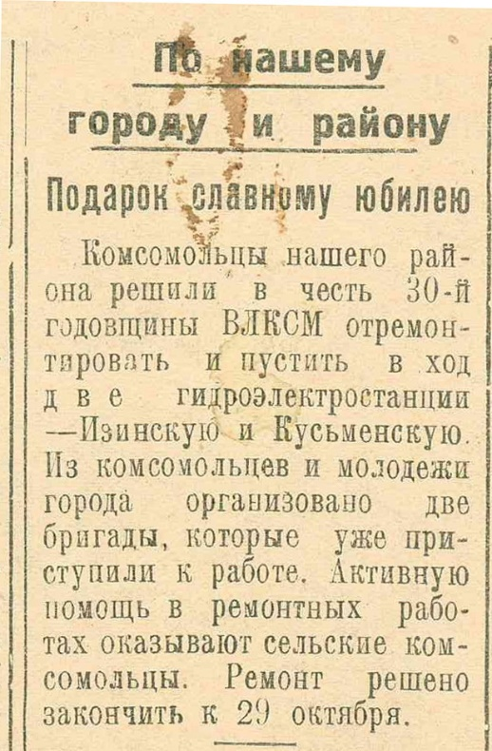
Трудовой подвиг
в
мирное время
В послевоенное время в районе началась массовая телефонизация, радиофикация и электрификации, застраивались
и благоустраивались территории населенных пунктов.

Slide 12
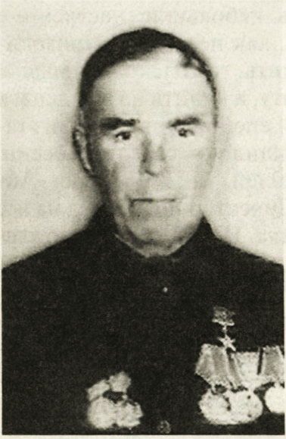
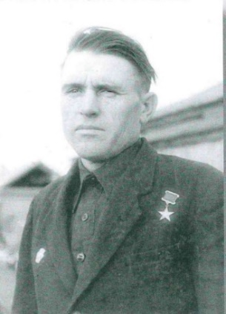
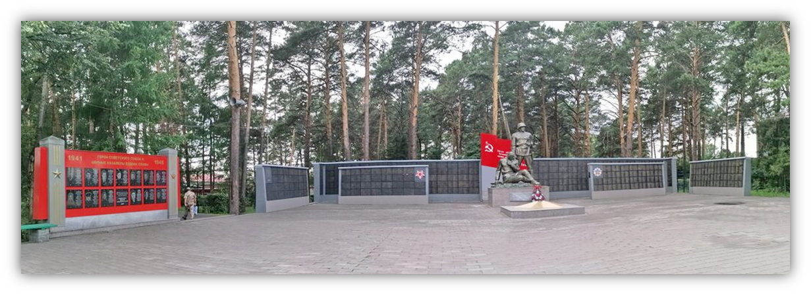
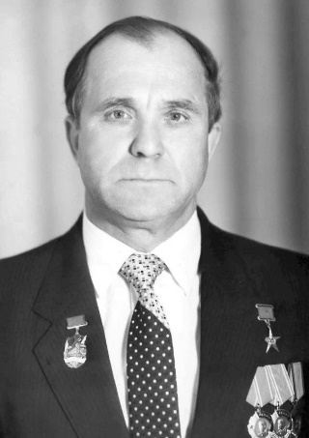
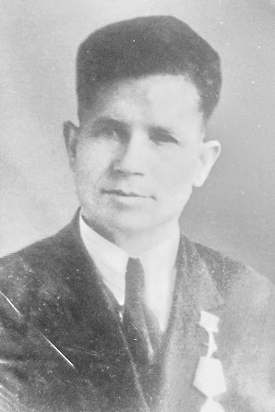
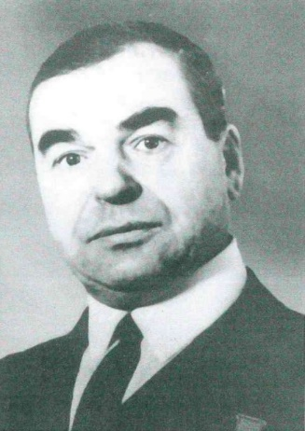
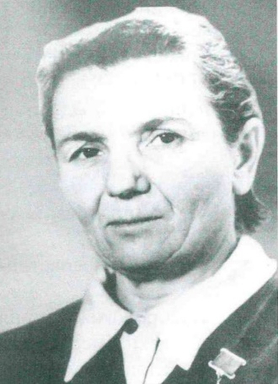
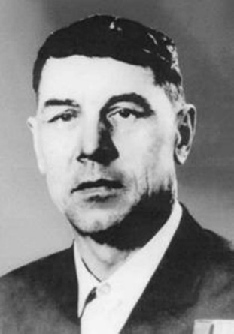
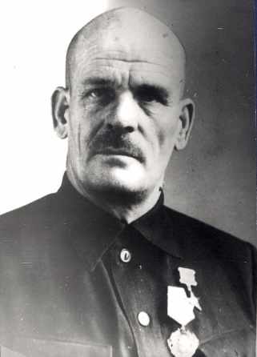
Высшая степень отличия за труд с 1938 по 1991 год – Герой Социалистического Труда
Героям Социалистического Труда вручались орден Ленина, медаль «Серп и Молот» и грамота Президиума Верховного Совета СССР.
Имена Героев Социалистического Труда Тогучинского района
увековечены на мемориальном комплексе «Память» города Тогучина
Леонид Петрович
Кокорин
Павел Иванович
Нагишев
Александр Михайлович
Мохнач
Николай
Алексеевич
Ильин
Андрей
Петрович
Кишкин
Мария Константиновна
Кравцова
Василий
Трифонович
Чижиков
Яков
Акимович
Березиков

Slide 13
Трудовая доблесть и слава жителей Тогучинского района отмечается государственными,
региональными и районными наградами, Грамотами, Дипломами, Благодарственными письмами
в районе награждено:
орденом ЛЕНИНА – 50 человек
орденом «ТРУДОВОГО КРАСНОГО ЗНАМЕНИ» – 240 человек
орденом «ЗНАК ПОЧЁТА» – 338 человек
орденом ДРУЖБЫ НАРОДОВ – 9 человек
орденом ОКТЯБРЬСКОЙ РЕВОЛЮЦИИ – 23 человека
орденом ТРУДОВОЙ СЛАВЫ II степени – 14 человек
орденом ТРУДОВОЙ СЛАВЫ III степени – 116 человек
в том числе по спискам представленных к награждению, хранящимся в Тогучинском архиве, за освоение целинных и залежных земель, успешное проведение уборки урожая и хлебозаготовок в 1956 – 1957 годах в Тогучинском районе орденами и медалями награждены более 1887 человек:
орденом ЛЕНИНА – 16 человек
орденом «ТРУДОВОГО КРАСНОГО ЗНАМЕНИ» – 44 человека
орденом «ЗНАК ПОЧЁТА» – 72 человека
медалью «ЗА ТРУДОВУЮ ДОБЛЕСТЬ» – 58 человек
медалью «ЗА ТРУДОВОЕ ОТЛИЧИЕ» – 57 человек
медалью «ЗА ОСВОЕНИЕ ЦЕЛИННЫХ ЗЕМЕЛЬ» – 1640 человек
(в том числе 89 учащихся 4-х – 10-х классов)
Работа по поиску информации о награждённых в Тогучинском районе ведётся по настоящее время.

Slide 14
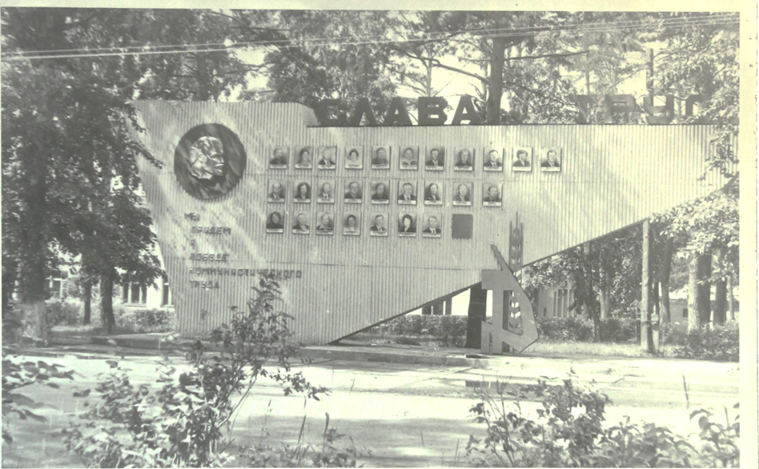
В ноябре 1953 года создана
районная Доска Почёта передовиков местной промышленности
фото 1980 г.

Slide 15
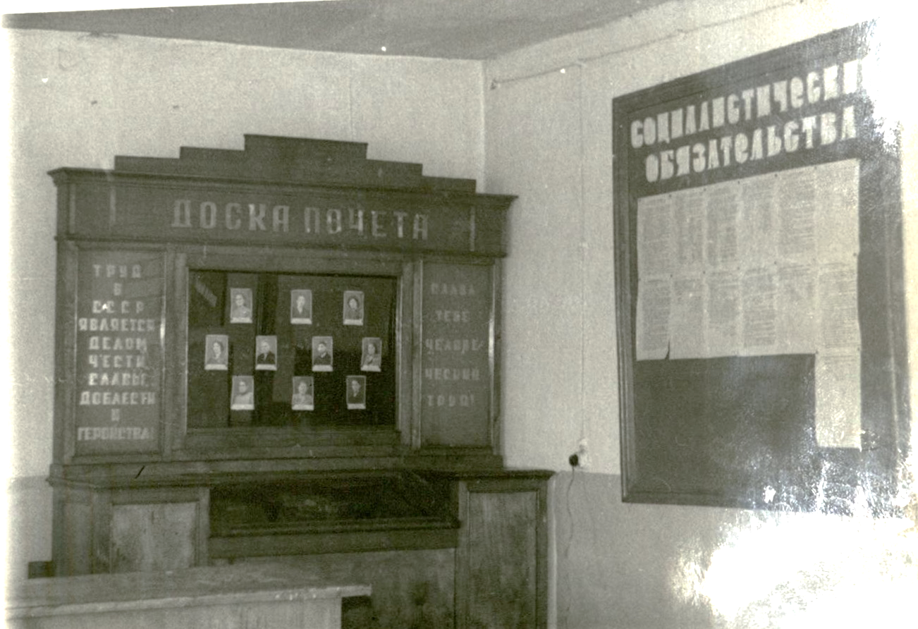
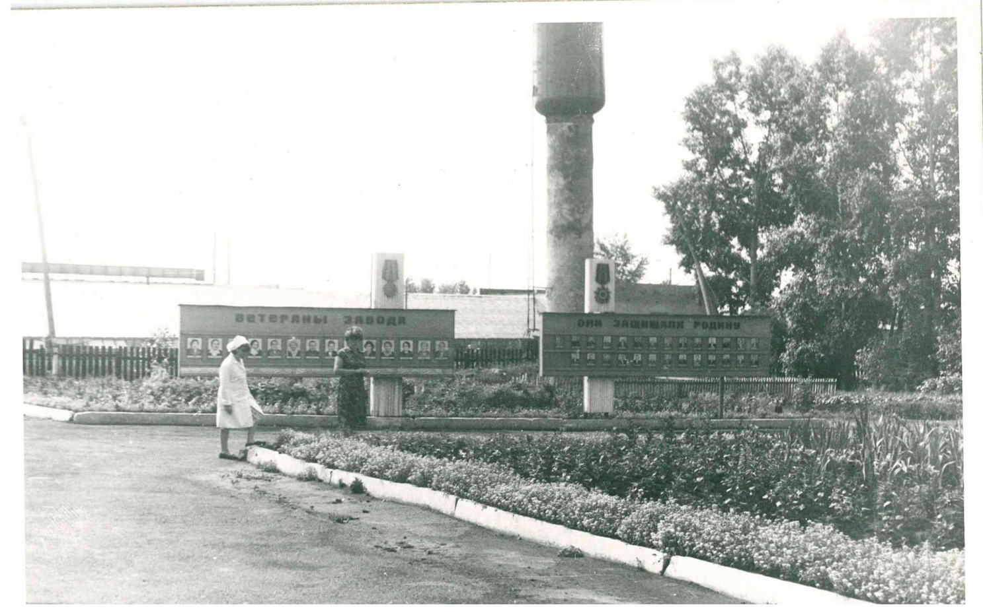
Доска Почёта Тогучинского
деревообрабатывающего комбината (ДОК)
Портретная галерея ветеранов завода и ветеранов Великой Отечественной войны 1941 – 1945 гг.
Тогучинского винзавода
фото [1960 – 1970] гг.
фото [1970 – 1980] гг.

Slide 16
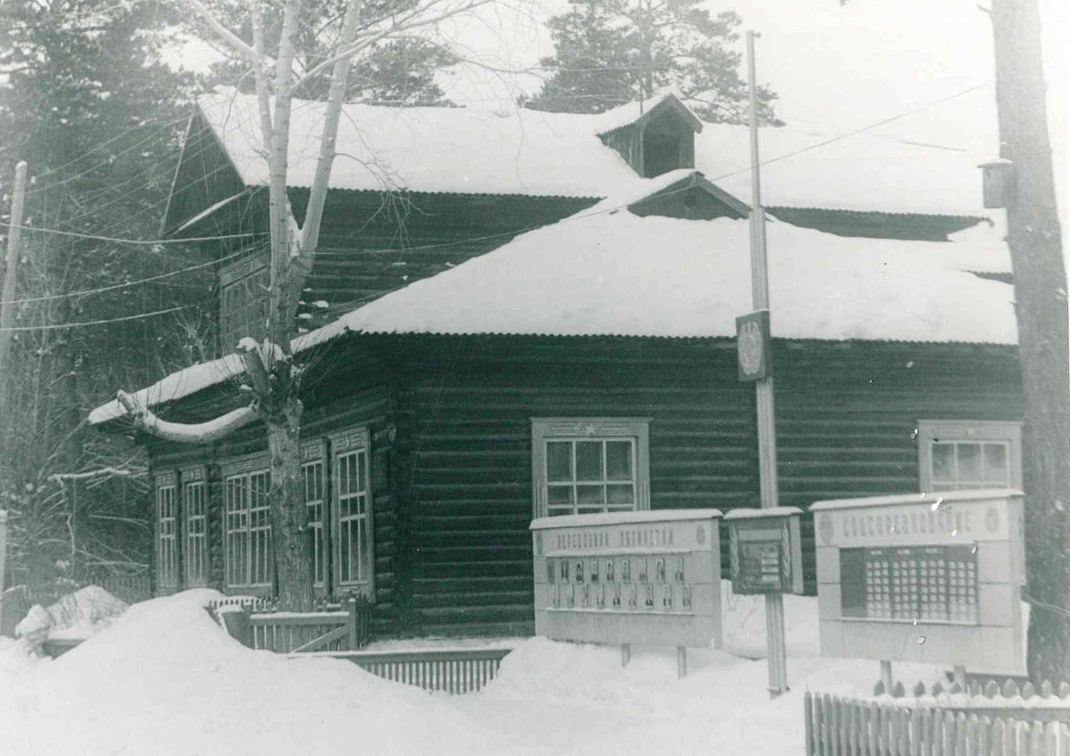
Портретная галерея передовиков 11-ой пятилетки Тогучинского лесхоза
фото [1980 – 1985] гг.

Slide 17
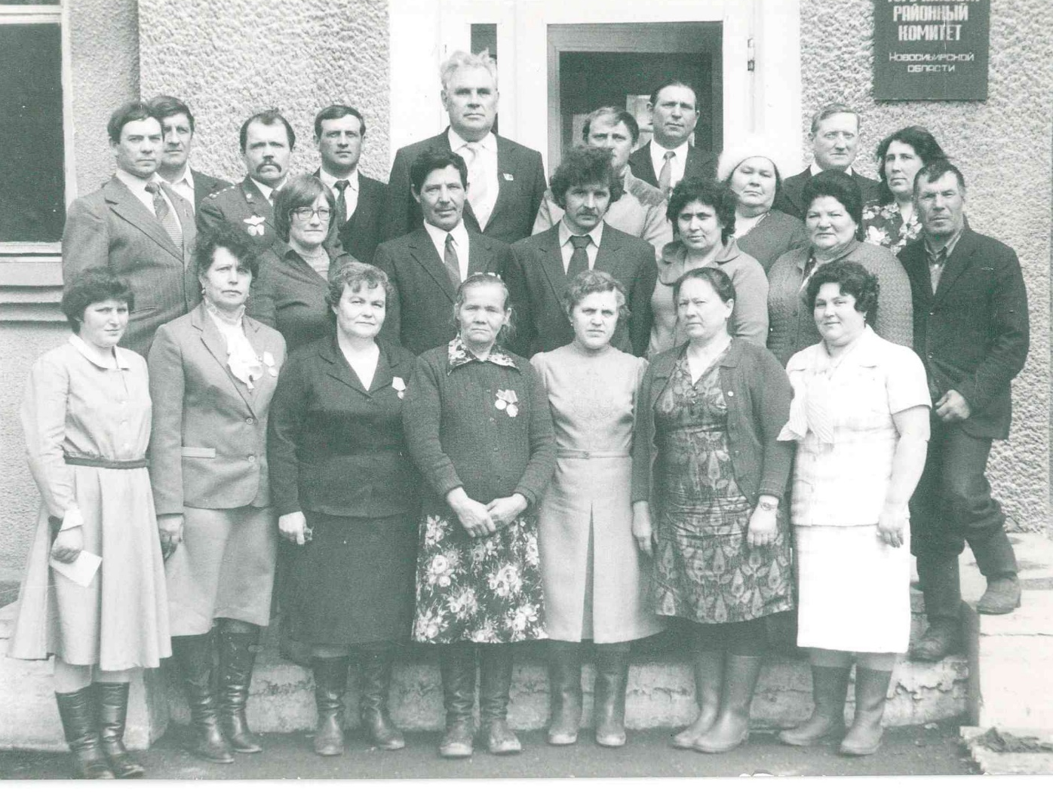
Передовики производства занесённые на районную Доску Почёта
фото, май 1987 г.

Slide 18
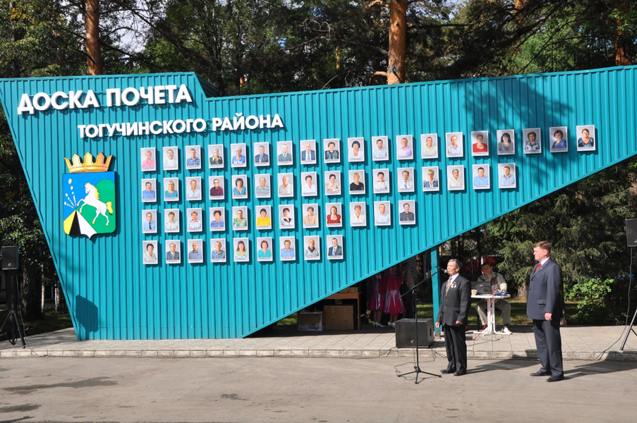
Ежегодно за особые заслуги в социально-экономическом развитии Тогучинского района портреты жителей заносятся на районную Доску Почёта
Доска Почёта Тогучинского района учреждена в 2012 году
фото 2012 г.

Slide 19
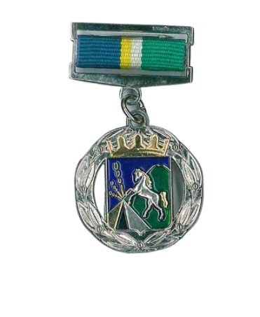
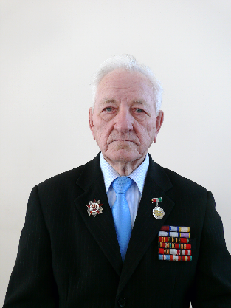
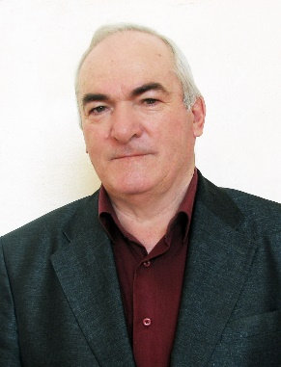
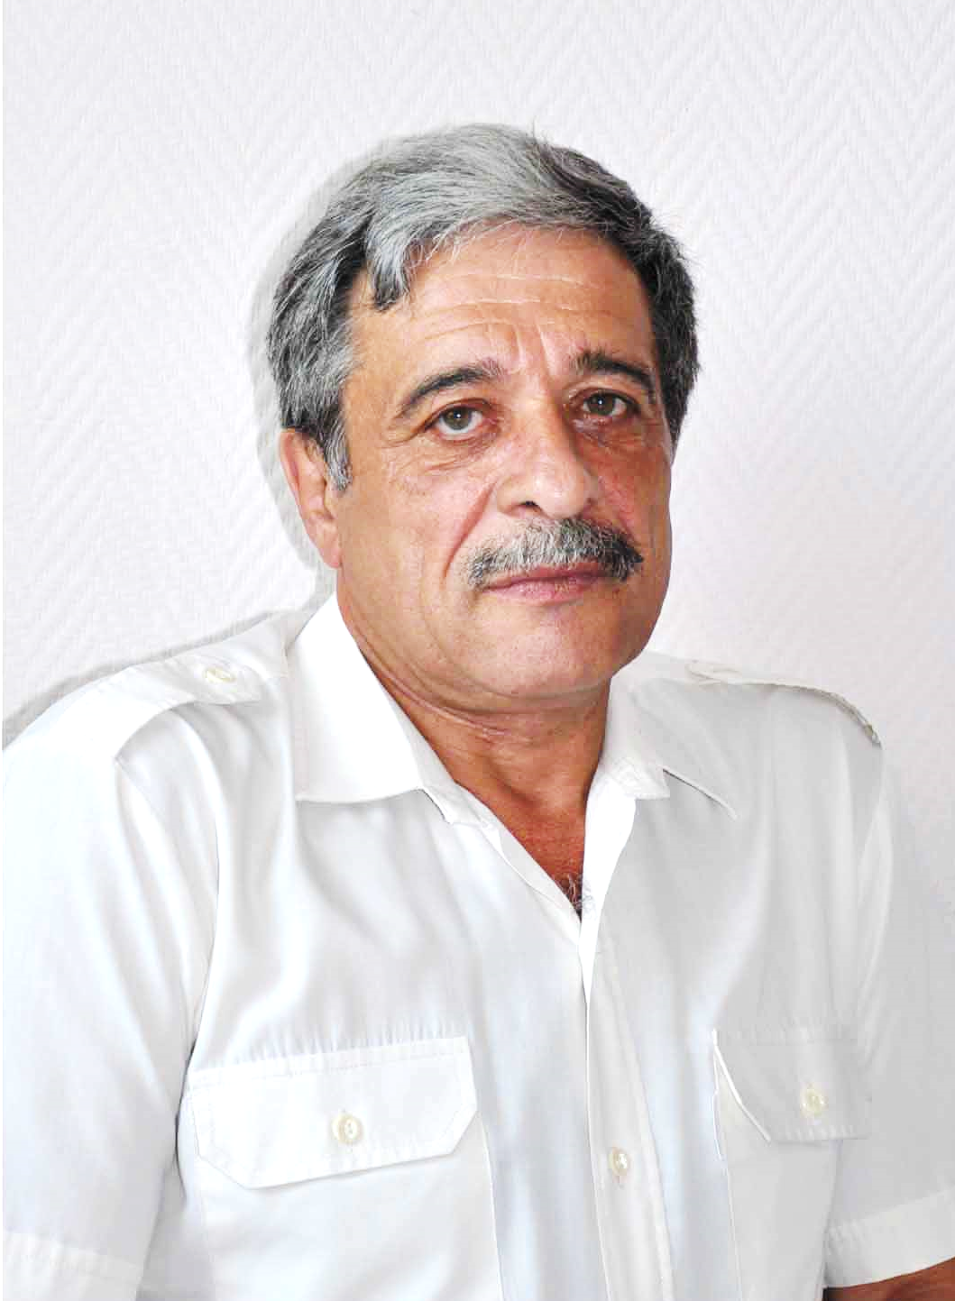
27 июня 2006 года решением девятой сессии первого созыва Совета депутатов Тогучинского района принято Положение «О Почётном гражданине Тогучинского района»
Звание «Почетный гражданин Тогучинского района» присваивается жителям Тогучинского района, внесшим наибольший трудовой вклад в социально-экономическое, культурное развитие района, обеспечение общественной безопасности, охрану здоровья населения, проявившим высокие профессиональные достижения, а также за активное участие в общественной жизни
Петр Михайлович
Шиповалов
Александр Петрович
Мендруль
Сергей Михайлович
Гундарев
Иван Сергеевич
Артеменко
Юлий Исаакович
Микашевский
Федор Дмитриевич
Огнев
Виктор Карпович
Масалов
Надежда
Ивановна
Киселёва
Алевтина
Дмитриевна
Ивашко
Антонина
Петровна
Краснякова
Валентина
Алексеевна
Пантелеева
Галина
Семеновна
Фоминцева
Антонина
Макаровна
Полякова
Людмила
Герасимовна
Кутепова
Лариса
Георгиевна
Сангаджиева
Нина
Ефимовна
Сыркашева

Slide 20
Звание «Почётный житель г. Тогучина»
впервые присвоено 13 августа 1990 года решением исполкома Тогучинского горсовета
Яков
Захарович
Клюев
Михаил
Яковлевич
Черненок
Юрий
Николаевич
Похил
Виктор
Яковлевич
Худяков
Людмила
Николаевна
Ермолич
Галина
Андреевна
Анисимова
Дмитрий Гаврилович
Сисюк
Иван Никитич
Болдырев
Алексей
Федорович
Глазачев
Людмила Тихоновна
Дудяк
Сергей
Иванович
Гончаров
Павел
Прокопьевич
Козлов
Исаак
Цалевич
Микашевский
Лидия
Васильевна
Куземченко
Владимир
Васильевич
Григорьев
Валентина
Ивановна
Гостеева
Мария
Егоровна
Сазыкина
Николай
Михайлович
Шабанов

Slide 21
СПАСИБО ЗА ВНИМАНИЕ!
Презентацию подготовили
сотрудники отдела архивной службы администрации Тогучинского района Новосибирской области,
2025

